Slide 1
финансы
Финансы домохозяйств
(банковские услуги населению)

Slide 2
Личные финансы
Принципы планирования доходов и расходов
Банковские услуги населению
Негосударственные пенсионные фонды и страховые компании
Инвестирование на финансовом рынке
Налогообложение
Финансовые мошенничества
Практики:
Банковские услуги населению
Выбор НПФ и СК
Личный финансовый план

Slide 3
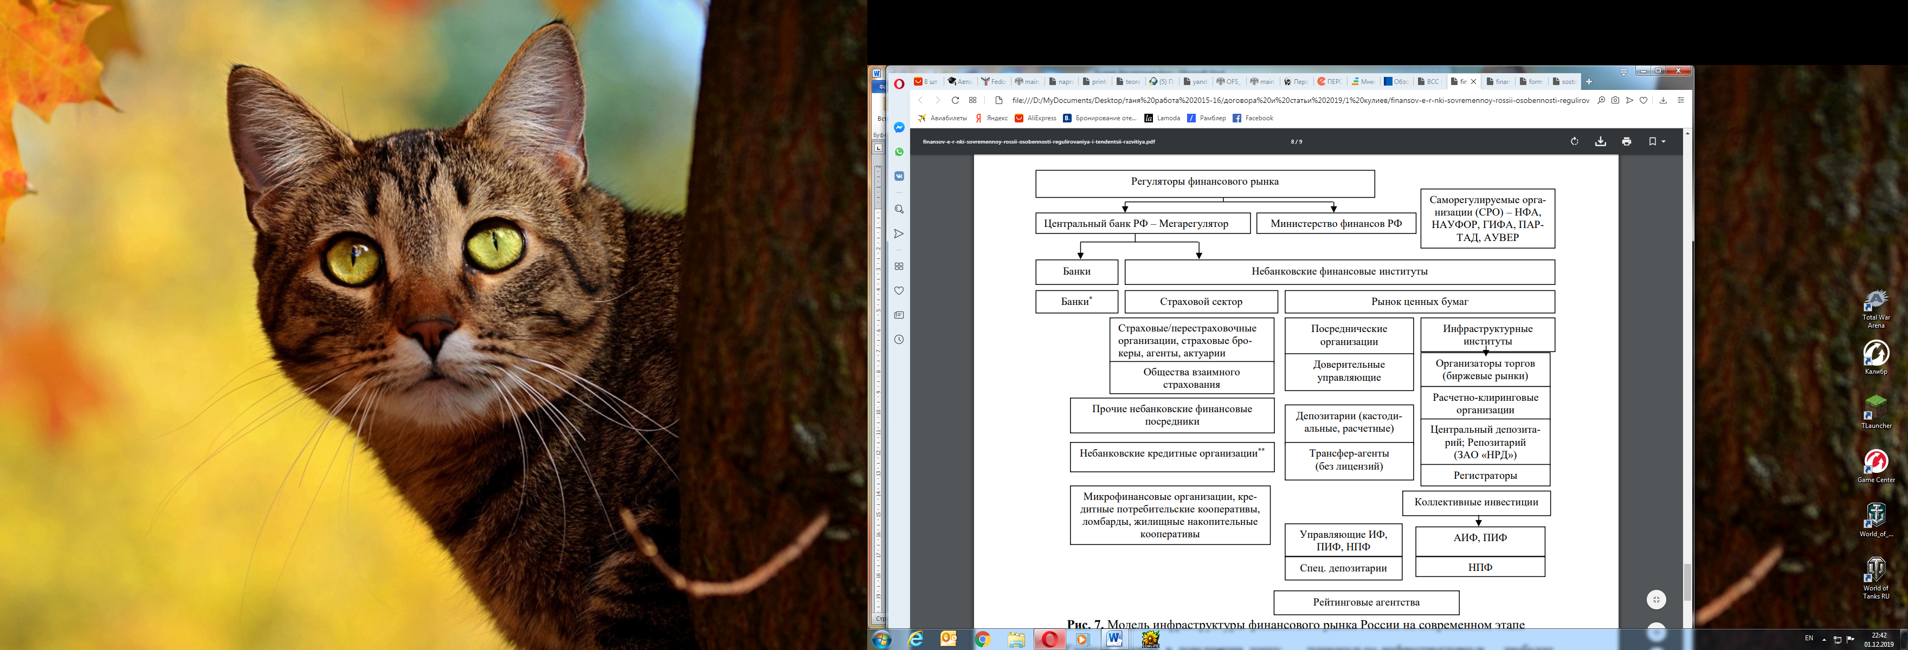
Банковская система РФ, как часть финансового рынка РФ

Slide 4
Банк
Федеральный закон "О банках и банковской деятельности" от 02.12.1990 N 395-1 (редакция от 14.07.2022)
Кредитная организация - юридическое лицо, которое для извлечения прибыли как основной цели своей деятельности на основании специального разрешения (лицензии) Центрального банка Российской Федерации (Банка России) имеет право осуществлять банковские операции, предусмотренные настоящим Федеральным законом. Кредитная организация образуется на основе любой формы собственности как хозяйственное общество.
Банк - кредитная организация, которая имеет исключительное право осуществлять в совокупности следующие банковские операции: привлечение во вклады денежных средств физических и юридических лиц, размещение указанных средств от своего имени и за свой счет на условиях возвратности, платности, срочности, открытие и ведение банковских счетов физических и юридических лиц.
Банк с универсальной лицензией - банк, который имеет право осуществлять банковские операции, указанные в части первой статьи 5 ФЗ №395-1.
Банк с базовой лицензией - банк, который имеет право осуществлять банковские операции, указанные в части первой статьи 5 настоящего Федерального закона, с учетом ограничений, установленных статьей 5.1 ФЗ №395-1.

Slide 5
Банковские вклады: виды
Существует несколько критериев, по которым банковские вклады классифицируются на виды и подвиды. Депозиты могут различаться по таким параметрам, как сроки размещения (срочные и до востребования), предназначение банковских продуктов, функциональность, а также по валюте.

Slide 6
Депозит или вклад
банковский вклад = bank deposit
Вклад — это деньги, которые клиент размещает в банке, чтобы их сохранить и получить прибыль. Вкладчик получает доходность от своих сбережений, а банк использует эти деньги для кредитования других клиентов или инвестирования.
Депозит предполагает, что клиент передаёт банку на хранение деньги или какие-то ценные вещи: золотые слитки или ценные бумаги. Такое размещение делается на определённый срок, это делает депозит похожим на срочный вклад.
Депозит — это более широкое понятие, которое включает в себя и понятие вклада. Вклад — всегда предполагает, что денежные средства размещаются для получения прибыли. Депозит не обязательно приносит доход, например, если на нем разместить ценные бумаги и золото, которые со временем могут подешеветь. Депозит также используют как обеспечительную меру при заключении сделки или в качестве способа хранения драгметаллов и бумаг.
Денежный депозит = вклад
В законодательстве различия не закреплены. Можем рассматривать как тождественные понятия.

Slide 7
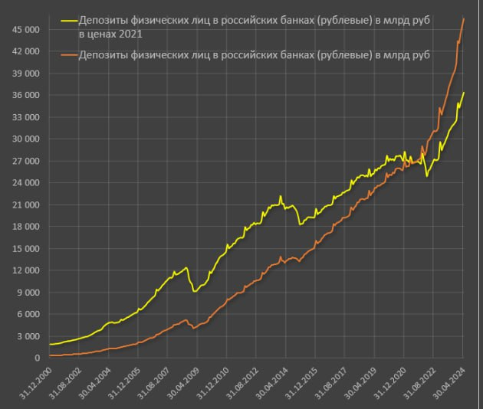
Депозиты физлиц

Slide 8
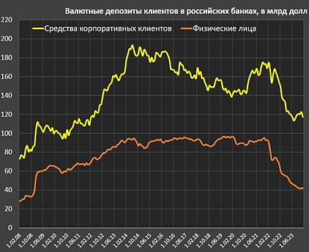

Slide 9
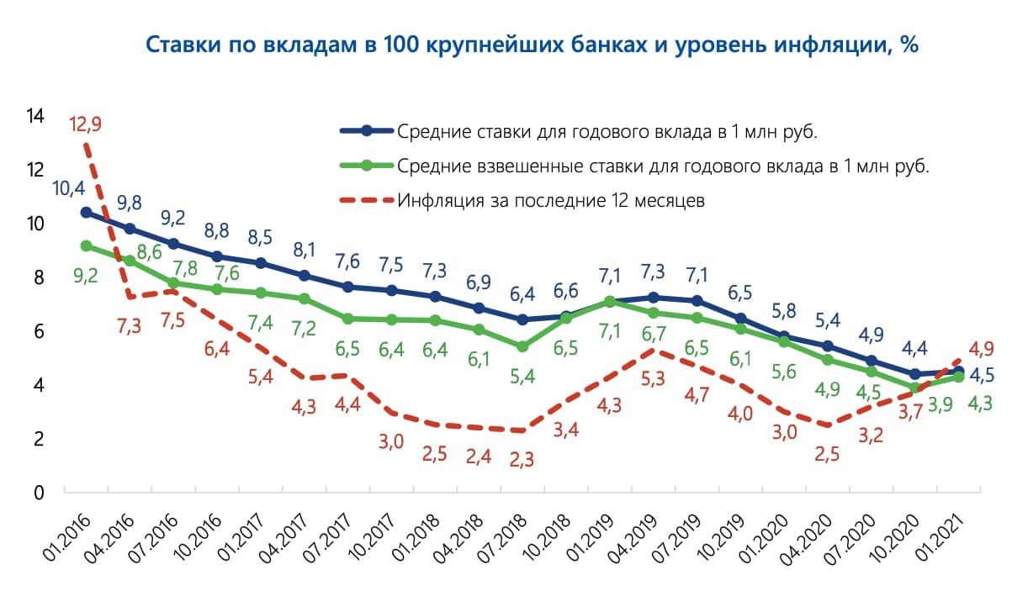

Slide 10
Агентство по страхованию вкладов
Государственная корпорация «Агентство по страхованию вкладов» создана в январе 2004 года на основании Федерального закона от 23 декабря 2003 года № 177-ФЗ «О страховании вкладов в банках Российской Федерации».
В целях обеспечения функционирования системы страхования вкладов Агентство осуществляет выплату вкладчикам возмещения по вкладам физических лиц, в том числе по вкладам индивидуальных предпринимателей, открытым для осуществления предпринимательской деятельности (с 1 января 2019 г. по вкладам юридических лиц, отнесенных в соответствии с законодательством Российской Федерации к малым предприятиям, сведения о которых содержатся в едином реестре субъектов малого и среднего предпринимательства, открытым в банке-участнике системы страхования вкладов) при наступлении страхового случая в отношении банка-участника системы страхования вкладов; ведет реестр банков-участников системы страхования вкладов; контролирует формирование фонда страхования вкладов, в том числе за счет взносов банков; управляет средствами фонда страхования вкладов. Число банков-участников – 725 (данные на 25 ноября 2019 г.), страховых случаев — 503 (данные на 29 ноября 2019 г.).

Slide 11


Slide 12
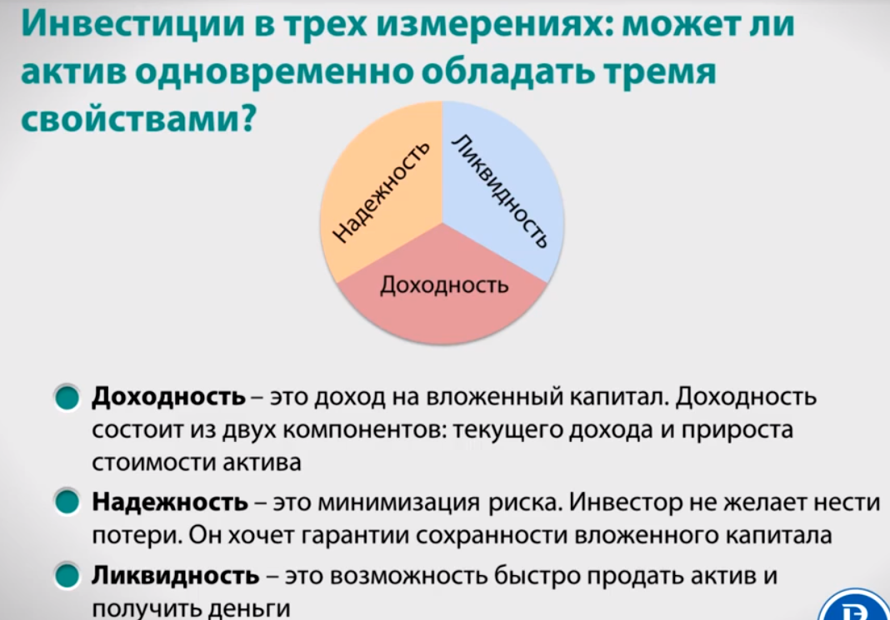
Депозит как вариант для инвестирования

Slide 13
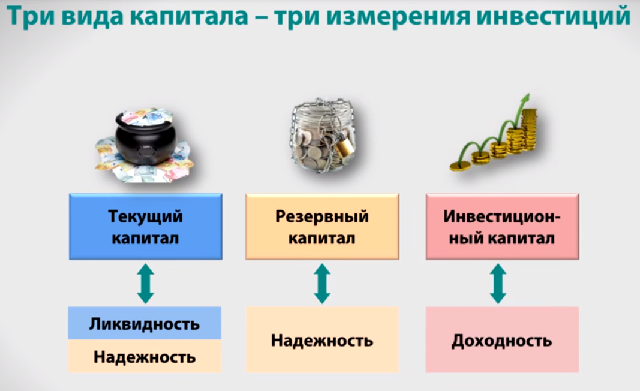
Депозит как вариант для инвестирования

Slide 14
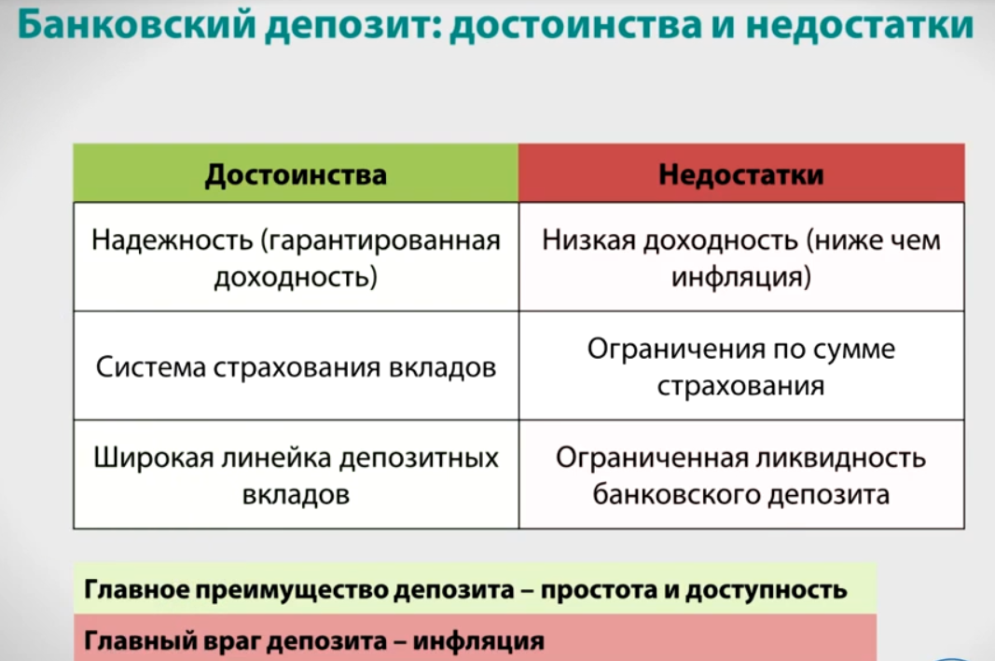
Депозит как вариант для инвестирования

Slide 15
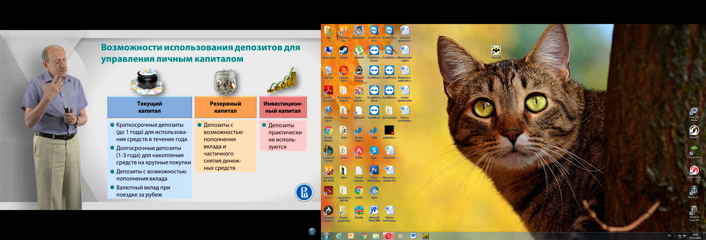
Депозит как вариант для инвестирования

Slide 16
Условия банковских вкладов
Процентная ставка
Срок
Возможность пополнения/снятия
Возможность досрочного изъятия
Наличие подписок банковских экосистем
Наличие зарплатного проекта
Простой/сложный процент

Slide 17
Налогообложение вкладов (статья 214.2 НК)
В отношении доходов в виде процентов, полученных по вкладам (остаткам на счетах) в банках, находящихся на территории Российской Федерации, налоговая база определяется налоговым органом как превышение суммы доходов в виде процентов, полученных налогоплательщиком в течение налогового периода по всем вкладам (остаткам на счетах) в указанных банках, над суммой процентов, рассчитанной как произведение одного миллиона рублей и максимального значения ключевой ставки Центрального банка Российской Федерации из действовавших по состоянию на 1-е число каждого месяца в указанном налоговом периоде. Объект налогообложения – процентный доход сверх определенных норм.
В 2024 году вкладчикам впервые начислили налог с доходов в виде процентов по вкладам в банках в части превышения произведения 1 млн рублей и максимального значения ключевой ставки Банка России из действовавших по состоянию на первое число каждого месяца в течение указанного календарного года (в 2023 году это 15%).
Таким образом, необлагаемый доход в 2023 году составил 1 млн рублей * 15% = 150 тыс. рублей, налогом будет облагаться только сумма процентов по всем вкладам гражданина за 2023 год, которая превышает 150 тыс. рублей по ставке 13%.

Slide 18
Банковские кредиты
Потребительский кредит - деньги физическому лицу в целях, не связанных с осуществлением предпринимательской деятельности
Кроме банков:
МФО
Кредитные потребительские кооперативы
Ломбарды

Slide 19
Федеральный закон от 02.07.2010 N 151-ФЗ (ред. от 06.12.2021) "О микрофинансовой деятельности и микрофинансовых организациях"
микрофинансовая деятельность - деятельность юридических лиц, имеющих статус микрофинансовой организации
микрофинансовая организация - юридическое лицо, которое осуществляет микрофинансовую деятельность (микрофинансовая компания, микрокредитная компания)

Slide 20
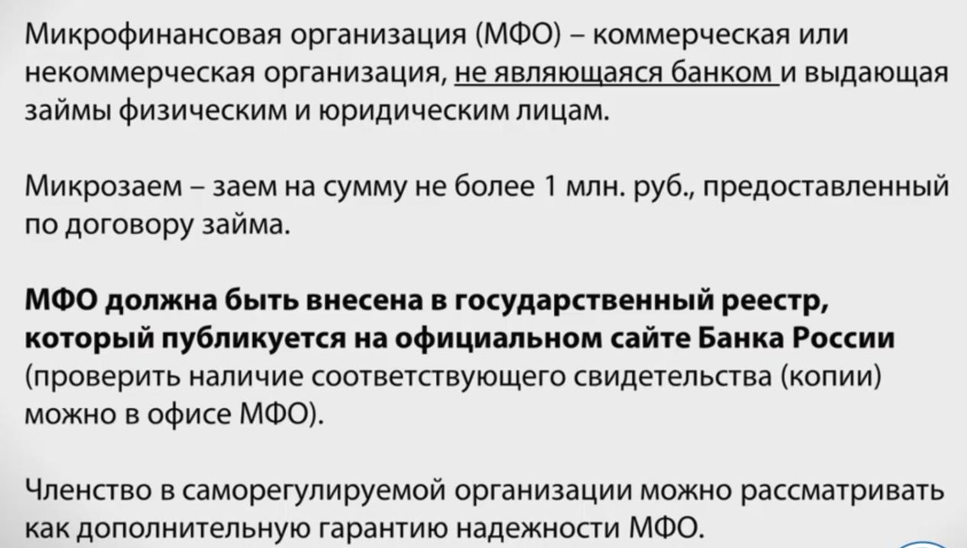
Микрофинансовые организации

Slide 21
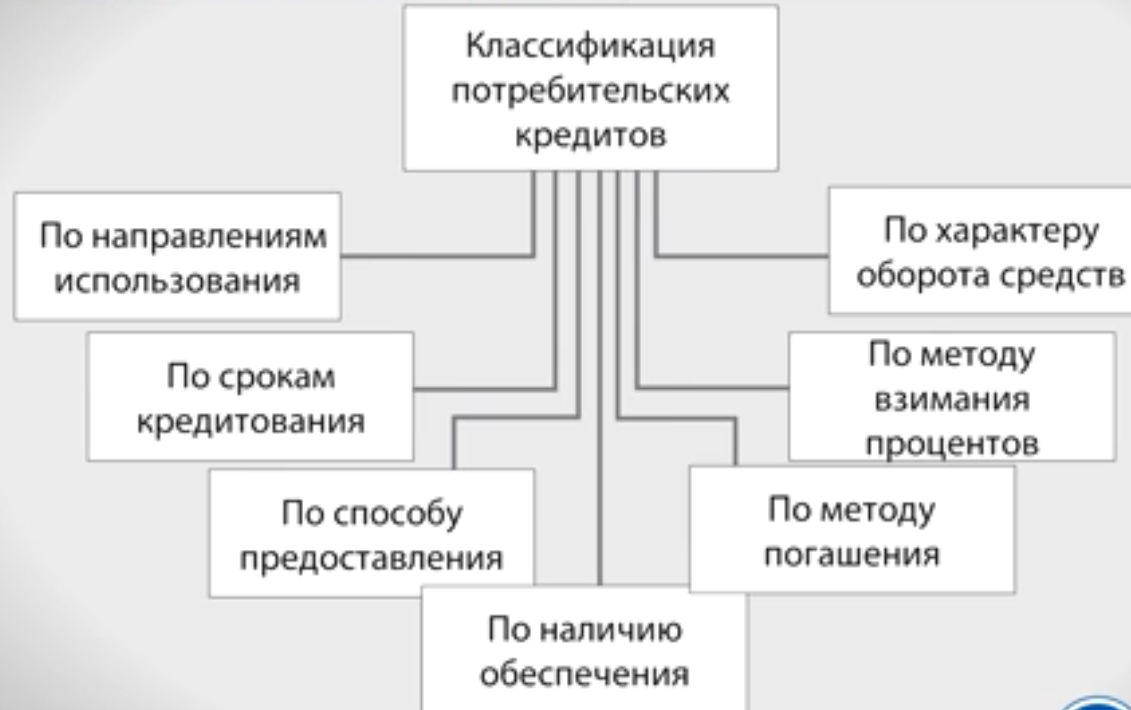
Банковские кредиты

Slide 22
Кредитная история
Скоринг – оценка заемщика (кредитный рейтинг / скоринговый балл)
Бюро кредитных историй
Кредитная история – информация, характеризующая исполнение субъектом кредитной истории принятых на себя обязательств по договору займа (кредита).

Slide 23

Стоимость потребительского кредита

Slide 24
Страхование, связанное с получением кредита
Договором может быть предусмотрена обязанность заемщика застраховать предмет залога по кредиту или застраховать в пользу кредитора свою жизнь, здоровье или иной интерес
Кредитор вправе установить критерии для выбора страховщика
Должно быть оформлено добровольное согласие
Если законом не предусмотрено обязательное страхование, то банк не вправе его требовать
Ставка по кредиту со страхованием обычно ниже

Slide 25
Автокредит
Кредит для физических лиц на покупку транспортного средства с одновременным использованием его в качестве залога.
Потребительский, целевой, залоговый
Первоначальный взнос, Каско, перевод средств продавцу

Slide 26
Ипотечный кредит
Ипотека – это залог недвижимого имущества
Ипотечный кредит – 1 договор или 2 договора
Ипотека подлежит госрегистрации в Едином реестре прав на недвижимое имущество
Банк – кредитор по кредитному договору и залогодержатель по ипотечному договору
Залогодатель – должник или третье лицо

Slide 27
Ипотечная программа
Сумма первоначального взноса, сумма кредита
Сумма ежемесячных платежей (соотношение платежи/доход)
Максимальный срок
Способ погашения (аннуитетный или дифференцированный)
Обратите внимание на полную стоимость кредита (первая страница кредитного договора)

Slide 28
Риски при ипотечном кредитовании
Риск снижения/потери доходов
Риск снижения стоимости залога
Риск утраты предмета залога
Способ снижения рисков – страхование – при ипотеке – обязательное.

Slide 29
Ипотечный кредит
Передача прав требований по ипотечному кредиту (запрет в договоре)
Права залогодержателя удостоверяются закладной, которая составляется одновременно с кредитным договором
При смене залогодержателя на закладной делается отметка и должнику сообщают новые реквизиты

Slide 30
Налоговый вычет и досрочное погашение
Путем уменьшения налоговой базы
Путем возврата излишне уплаченного налога
Залогодержатель вправе потребовать досрочного погашения обязательств
(задолженнность менее 5%, срок просрочки менее 3 мес)

Slide 31
Простые и сложные проценты
Наращение по схеме простого процента – процент начисляется только на первоначальную сумму
Дисконтирование по схеме сложного процента – определение настоящей стоимости, по известной будущей.
Денежный поток (аннуитет)
Постоянный, непостоянный
Обычный (постнумерандо), срочный (пренумерандо)

